Slide 1
PROGRESS PENELITIAN PERTEMUAN 4
Implementasi Desain Eksperimen:
Pemodelan Probabilitas Terkalibrasi & Early Warning System
Topik PRE-02: Prediksi Probabilitas Keterlambatan Proyek Multi Sumber Daya Terbatas
Studi Kasus: Portofolio Modul Pengembangan Super ERP Farm Nation Enterprise 2026
Tim Peneliti PRE-02 | Mata Kuliah Manajemen Proyek 2026

Slide 2
KESIAPAN FONDASI DATA (PERTEMUAN 3 RECAP)
Pondasi Empiris: Dataset Portofolio Modul Super ERP FNE
26 aktivitas inti modul ERP diekstraksi dari 8 dokumen PMP untuk pengujian eksperimen.
8 DOKUMEN PMP
N = 26 TASKS
7 PREDIKTOR KUNCI
Sumber Data PMP
Ukuran Sampel & Distribusi
Fitur Multi-Dimensi
Data diekstraksi dari 8 sub-proyek FNE (P-FNE-01 Foundation s.d P-FNE-08 Autonomous Enterprise) berstandar PMBOK dan INKINDO 2026.
N = 26 Aktivitas Operasional
• Status Terlambat: 16 Modul (61.5%)
• Status Tepat Waktu: 10 Modul (38.5%)
Distribusi seimbang secara wajar.
7 Variabel Masukan (X1..X7):
• Durasi & Person-Hours
• Predecessor Count (Dependensi)
• Resource Utilization Rate
• Risk Score & SPI Value
• Scope Change Requests
PRE-02 — Prediksi Probabilitas Keterlambatan Proyek Multi Sumber Daya Terbatas
2

Slide 3
PIPELINE ARSITEKTUR
Flowchart Alur Eksperimen Machine Learning End-to-End
Rancangan proses standar saintifik adaptasi CRISP-DM untuk predictive project monitoring.
TAHAP 1
TAHAP 2
TAHAP 3
Data Ingestion & Audit
Partisi & Penskalaan
Pelatihan 4 Algoritma
Pembacaan 26 modul FNE & verifikasi integritas 7 fitur input.
Stratified 5-Fold CV & StandardScaler terisolasi per fold.
Eksekusi LR Baseline, Random Forest, Gradient Boosting, dan MLP.
TAHAP 4
TAHAP 5
TAHAP 6
Kalibrasi Probabilitas
Evaluasi Multi-Metrik
Threshold & EWS
Platt Scaling & Isotonic Regression, dilatih pada inner 3-fold di dalam fold training (tanpa kebocoran data).
Kalkulasi Brier Score, ROC-AUC, ECE, Log Loss, dan kurva keandalan.
Analisis ambang Youden J dan translasi probabilitas ke 3 zona mitigasi bagi Project Manager.
PRE-02 — Prediksi Probabilitas Keterlambatan Proyek Multi Sumber Daya Terbatas
3

Slide 4
DESAIN SKENARIO
5 Skenario Eksperimen Pemodelan Probabilitas
Mengombinasikan model parametrik, ensemble non-linier, jaringan saraf tiruan, dan kalibrasi.
SKENARIO 1
SKENARIO 2
SKENARIO 3
SKENARIO 4
SKENARIO 5
Logistic Regression
Random Forest
Gradient Boosting
MLP Neural Network
Kalibrasi & ECE
Baseline Model
predict_proba
Loss Optimization
Deep Sigmoid Layer
Platt / Isotonic
Probabilitas via fungsi sigmoid; regularisasi L2 (C = 1.0) diselesaikan hingga konvergen. Berperan sebagai benchmark linear.
100 pohon (max_depth 3). Probabilitas = rata-rata proporsi kelas delay di daun seluruh pohon; menghasilkan Feature Importance MDI.
100 pohon regresi berurutan pada pseudo-residual log-loss (learning rate 0.05, max_depth 2, subsample 0.8).
2 lapis tersembunyi (16-8 neuron, ReLU) dan output sigmoid; optimasi Adam (lr 0.01, 1000 iterasi, alpha 0.01).
Tiap model diuji Raw vs Platt vs Isotonic. Kombinasi dengan Brier Score terendah menjadi model rekomendasi.
PRE-02 — Prediksi Probabilitas Keterlambatan Proyek Multi Sumber Daya Terbatas
4

Slide 5
VALIDASI & REPLIKASI
Protokol Kontrol Eksperimen & Penanganan Data Terbatas
Menjamin integritas ilmiah, mencegah kebocoran data, dan mengunci replikasi hasil.
STRATEGI EVALUASI
PENCEGAHAN LEAKAGE
REPLIKASI TERJAMIN
Stratified 5-Fold CV
Isolasi Standard Scaler
Regularisasi & Fixed Seed
Mengingat N=26, Stratified K-Fold membagi data menjadi 5 lipatan dengan menjaga rasio 61.5% Delay : 38.5% On-Time. Hold-out 80:20 (21:5 task) dijalankan sebagai pembanding indikatif.
Penskalaan z-score dan kalibrator dihitung HANYA dari data latih tiap fold (kalibrator via inner 3-fold), lalu diterapkan ke data uji. Mencegah data leakage.
• Penguncian random_state = 42 untuk seluruh model.
• Pembatasan max_depth: 3 (RF) dan 2 (GB).
• Penalti L2 pada Logistic Regression & MLP.
• Implementasi diverifikasi terhadap scikit-learn.
PRE-02 — Prediksi Probabilitas Keterlambatan Proyek Multi Sumber Daya Terbatas
5

Slide 6
KRITERIA EVALUASI
Metrik Pengujian Kinerja Probabilistik & Diskriminasi
Menilai tidak hanya ketepatan klasifikasi, tetapi juga tingkat keandalan numerik probabilitas.
DIMENSI 1: KUALITAS PROBABILITAS
DIMENSI 2: KEMAMPUAN DISKRIMINASI
1. Brier Score (BS):
Mengukur rata-rata kuadrat deviasi antara probabilitas estimasi dan luaran aktual (0-1). Semakin mendekati 0, semakin presisi.
2. Expected Calibration Error (ECE):
Mengukur kesenjangan absolut antara confidence level prediksi dan empirical accuracy dalam 5 bin interval (N = 26).
3. Logarithmic Loss (Cross-Entropy):
Memberikan penalti tajam terhadap prediksi probabilitas yang terlalu percaya diri (overconfident) namun salah.
1. ROC-AUC (Area Under ROC Curve):
Mengukur kapasitas pemisahan modul terlambat vs tepat waktu di semua kemungkinan nilai threshold.
2. Sensitivity (Recall) & Specificity:
Menilai kemampuan sistem mendeteksi keterlambatan nyata sekaligus meminimalkan alarm palsu (false alarm).
3. F1-Score & Accuracy:
Evaluasi performa klasifikasi pada threshold 0.5, dilengkapi ambang optimal Youden J.
PRE-02 — Prediksi Probabilitas Keterlambatan Proyek Multi Sumber Daya Terbatas
6

Slide 7
APLIKASI MANAJERIAL
Early Warning System (EWS): Translasi Probabilitas ke Mitigasi
Menerjemahkan taksiran probabilitas numerik menjadi kebijakan operasional nyata bagi Project Manager.
Zona Hijau: Normal / Low Risk
P(Delay) < 0.35
Kebijakan Manajerial: Kondisi stabil terkendali. Tidak diperlukan alokasi developer tambahan. Monitoring rutin mingguan.
Zona Kuning: Moderate Risk / Watchlist
0.35 <= P(Delay) < 0.65
Kebijakan Manajerial: Modul rawan terdampak cascading delay. Kunci scope changes, audit dependensi predecessor, koordinasi harian.
Zona Merah: Critical Alert / High Risk
P(Delay) >= 0.65
Kebijakan Manajerial: Risiko keterlambatan sangat pasti. Tindakan korektif agresif: crashing alokasi developer, fast-tracking rilis, eskalasi ke Steering Committee.
PRE-02 — Prediksi Probabilitas Keterlambatan Proyek Multi Sumber Daya Terbatas
7

Slide 8
HASIL EKSPERIMEN
Kinerja 4 Algoritma × 3 Metode Kalibrasi (Stratified 5-Fold CV)
Baris tebal = model rekomendasi (Brier Score terendah): MLP Neural Network (tanpa kalibrasi).
Model | Kalibrasi | ROC-AUC | Brier Score | Log Loss | ECE | Akurasi
Logistic Regression (Baseline) | Raw | 1.000 | 0.0273 | 0.116 | 0.057 | 96.2%
Logistic Regression (Baseline) | Platt | 1.000 | 0.0317 | 0.143 | 0.075 | 96.2%
Logistic Regression (Baseline) | Isotonic | 0.966 | 0.0724 | 1.437 | 0.075 | 92.3%
Random Forest | Raw | 0.987 | 0.0421 | 0.145 | 0.081 | 92.3%
Random Forest | Platt | 1.000 | 0.0696 | 0.242 | 0.122 | 96.2%
Random Forest | Isotonic | 0.916 | 0.0801 | 2.670 | 0.088 | 92.3%
Gradient Boosting | Raw | 0.903 | 0.0973 | 0.489 | 0.101 | 88.5%
Gradient Boosting | Platt | 0.866 | 0.0936 | 0.349 | 0.071 | 88.5%
Gradient Boosting | Isotonic | 0.878 | 0.1007 | 2.751 | 0.059 | 88.5%
MLP Neural Network | Raw | 1.000 | 0.0127 | 0.034 | 0.023 | 96.2%
MLP Neural Network | Platt | 1.000 | 0.0216 | 0.115 | 0.099 | 96.2%
MLP Neural Network | Isotonic | 1.000 | 0.0138 | 0.036 | 0.023 | 96.2%
Akurasi dihitung pada threshold 0.5. Log Loss Isotonic tinggi karena kalibrator menghasilkan probabilitas tepat 0/1 pada sebagian task; ini wajar untuk kalibrator non-parametrik yang dilatih pada ±20 sampel per fold.
PRE-02 — Prediksi Probabilitas Keterlambatan Proyek Multi Sumber Daya Terbatas
8

Slide 9
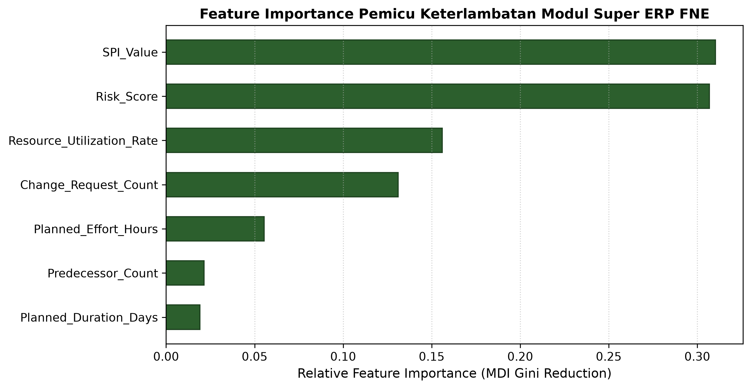
TEMUAN KUNCI
Apa yang Ditunjukkan Hasil Eksperimen?
Seluruh angka dibaca langsung dari keluaran experiment_pipeline.py.
DISKRIMINASI ROC-AUC tertinggi 1.000 dicapai Logistic Regression (Baseline) dan MLP Neural Network.
MODEL REKOMENDASI MLP Neural Network (tanpa kalibrasi): Brier 0.0127, ECE 0.023.
EFEK KALIBRASI Kalibrasi menurunkan Brier Score pada Gradient Boosting; model lain tidak membaik.
FITUR DOMINAN SPI_Value (0.310) dan Risk_Score (0.307) menurut MDI Random Forest.
YOUDEN J θ* = 0.779 (Sensitivity 1.00, Specificity 1.00).
EWS Zona Merah menangkap 16/16 task terlambat dengan 0 alarm palsu; 0 task terlambat lolos ke zona Hijau.
Catatan: fitur multi sumber daya (Resource_Utilization_Rate, Predecessor_Count) bukan prediktor dominan pada data ini, sehingga hipotesis kendala multi sumber daya perlu dikaji ulang pada Bab IV.
PRE-02 — Prediksi Probabilitas Keterlambatan Proyek Multi Sumber Daya Terbatas
9

Slide 10
STATUS & ROADMAP KELANJUTAN
Capaian Pertemuan 4:
Desain Eksperimen Terimplementasi & Arah Pertemuan 5
1. Deliverables
2. Keterbatasan
3. Pertemuan 5
Flow & 5 skenario eksperimen, experiment_pipeline.py (4 model + kalibrasi Platt/Isotonic, diverifikasi terhadap scikit-learn), dan draft Bab III Metodologi.
N = 26 dan data empiris-simulatif: ROC-AUC ≈ 1.0 berarti kelas hampir terpisah sempurna, sehingga hasil belum dapat digeneralisasi.
Validasi pada data proyek riil yang lebih besar, kaji ulang hipotesis multi sumber daya terhadap fitur dominan, dan susun Bab IV.

